Slide 1
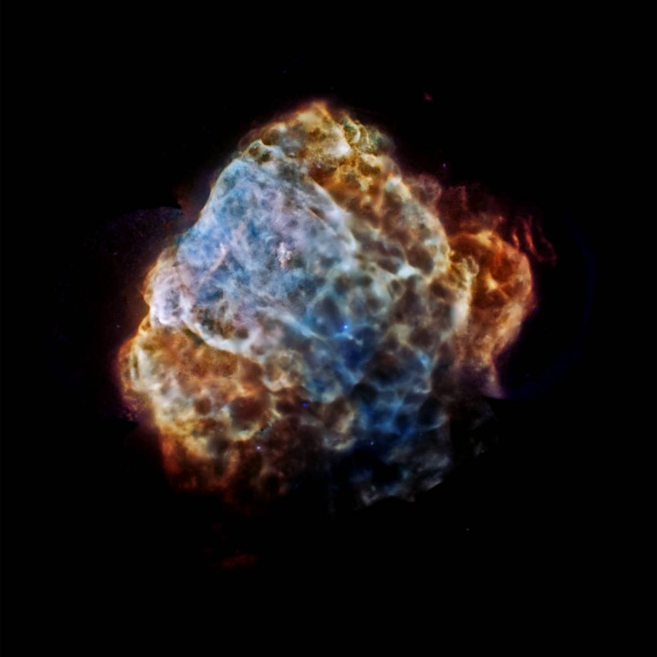
Nebulosas
Palestrante: Jéssica Cristina Ramos – E-mail: jessica.ramos@usp.br
Notes:
Imagem - http://www.nasa.gov/sites/default/files/puppisa.jpg

Slide 2
Definição
Cada uma das numerosas imensas massas de poeiras ou gases, no espaço interstelar da nossa Via-Láctea e de outras galáxias, que são observadas por sua absorção de luz de objetos mais afastados ou por sua reflexão ou reemissão de luz de estrelas associadas mais próximas
Dicionário Michaelis

Slide 3
Nebulosas podem ser classificadas pela maneira como são iluminadas.
Nebulosas de emissão:
- Resquícios de Supernova
- Regiões de H_{2.}
- Nebulosas planetárias.
Nebulosas de reflexão.
Nebulosas escuras.

Slide 4
O ciclo evolutivo estelar

Slide 5
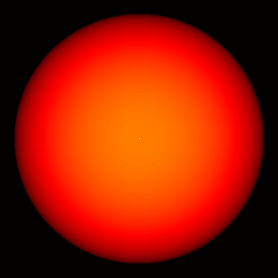
Sequencia evolutiva
Gigante Vermelha
H
He
Notes:
Sol - http://www.nasa.gov/image-feature/active-regions-on-the-sun
Gigante Vermelha - isc.astro.cornell.edu
Hidrogenio - https://acasadasoldas.com.br/gases/5/hidrog%C3%AAnio-comum-h2.html

Slide 6
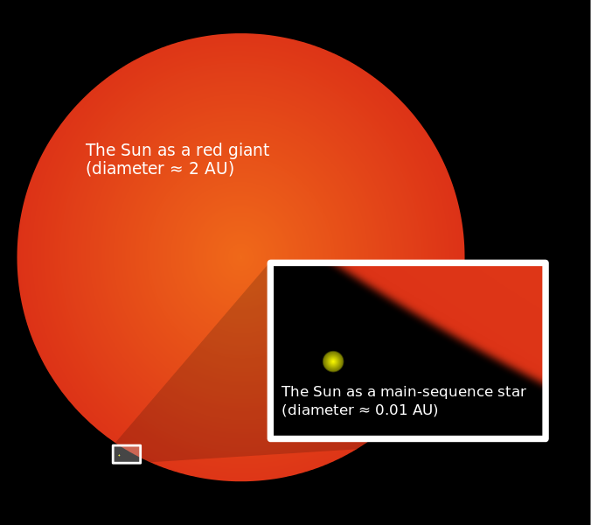
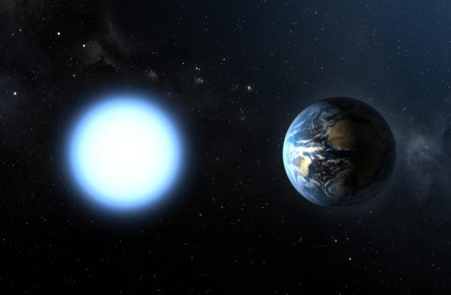
Anã branca
1 AU = a distância da Terra /Sol
Aproximadamente 150 milhões de Km
A Terra possuí um diâmetro de
12.742 Km
Ejeção de 90% de seus envoltórios
Crédito da imagem: http://ircamera.as.arizona.edu/NatSci102/NatSci102/lectures/starevolution.htm
Notes:
sol em fase de gigante vermelha - https://upload.wikimedia.org/wikipedia/commons/7/7c/Sun_red_giant.svg
Anã branca - http://www.spacetelescope.org/images/html/heic0516b.html – Sirius B

Slide 7
Nebulosas planetárias estrelas entre 0,5 e 8,0 M
NGC 7293 – 450 a.l
Constelação da Aquário
Notes:
Nebulosa da Hélice - NASA - Comets Kick up Dust in Helix Nebula

Slide 8
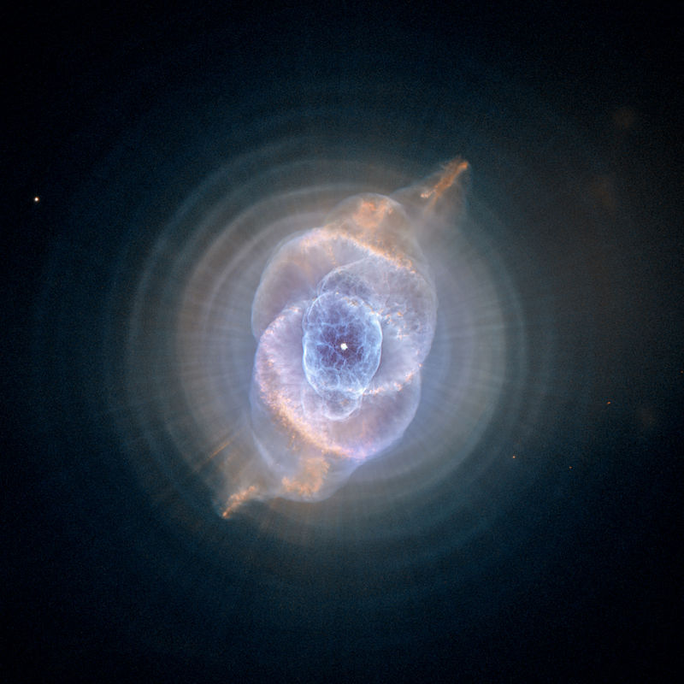
NGC 6543 – 3.000 a.l
Constelação de Dragão
Notes:
Nebulosa olho de gato - http://www.nasa.gov/multimedia/imagegallery/image_feature_211.html

Slide 9
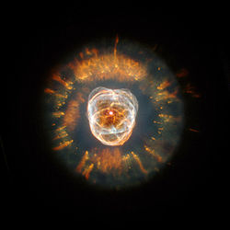
NGC 2392 – 5.000 a.l
Constelação de Gêmeos

Slide 10
Gigantes vermelhas são as maiores estrelas que existem?
https://www.youtube.com/watch?v=HEheh1BH34Q
Para estrelas com a massa superior a
8 M ....

Slide 11
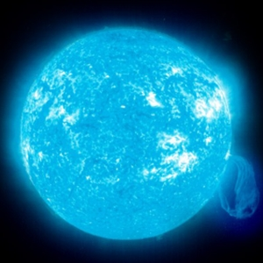
Pistol Stars
He
C
O
Ne
Mg
Si
S
Fe
A estrela entra em
colapso definitivo
Notes:
http://hubblesite.org/newscenter/archive/releases/1997/33/image/a/- pistol nebula

Slide 14
Resquícios de Supernova
M1 – 6.300 a.l
Constelação de Touro
Notes:
Crab nebula – NGC1952 - http://hubblesite.org/newscenter/archive/releases/2005/37/image/a/

Slide 15
NGC 6960 – 1.400 a.l
Constelação de Cisne
Notes:
Nebulosa laço do cisne- http://www.ccvalg.pt/astronomia/nebulosas/restos_supernovas/vela.jpg

Slide 16
Repassando...
Estrela de pouca massa
Gigante vermelha
Nebulosa planetária
Imagens fora de escala
Nuvem interestelar
Estrela de grande massa
Supergigante vermelha
Remanescente de supernova
Notes:
Crédito da imagem: André Luiz da Silva/CDA/CDCC/USP

Slide 17
Nebulosas de Emissão
M42 – 1.500 a.l
Constelação de Orion

Slide 18
M20 – 5.000 a.l
Constelação de Sagitário

Slide 19
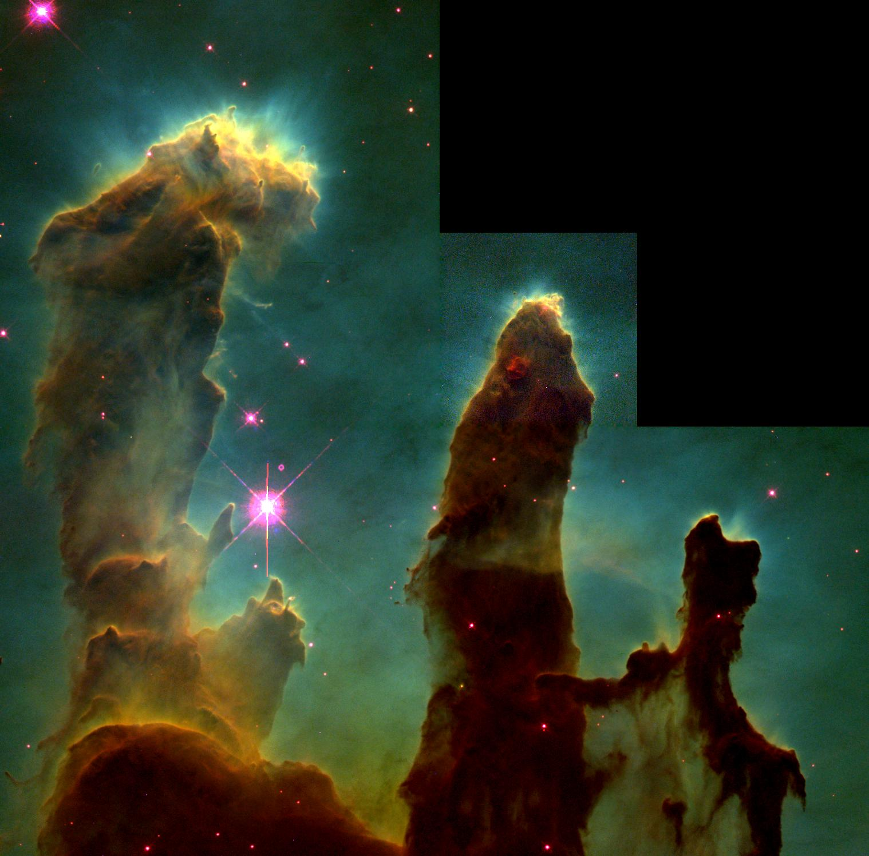
Berçarios de estrelas Regiões de H₂
M16 – 7.000 a.l
Constelação da Águia

Slide 20
Nebulosa Carina – 8.000 a.l
Constelação de Carina

Slide 21
M8 – 5.000 a.l
Constelação de Sagitário
Notes:
Nebulosa da lagoa - http://www.ccvalg.pt/astronomia/nebulosas/regioes_h_ii/m8_1.jpg

Slide 22
Nebulosa de reflexão
estrelaa
gás

Slide 23
IC 2118 – 1.000 a.l
Constelação de Orion
Notes:
http://www.nasa.gov/multimedia/imagegallery/image_feature_1209.html

Slide 24
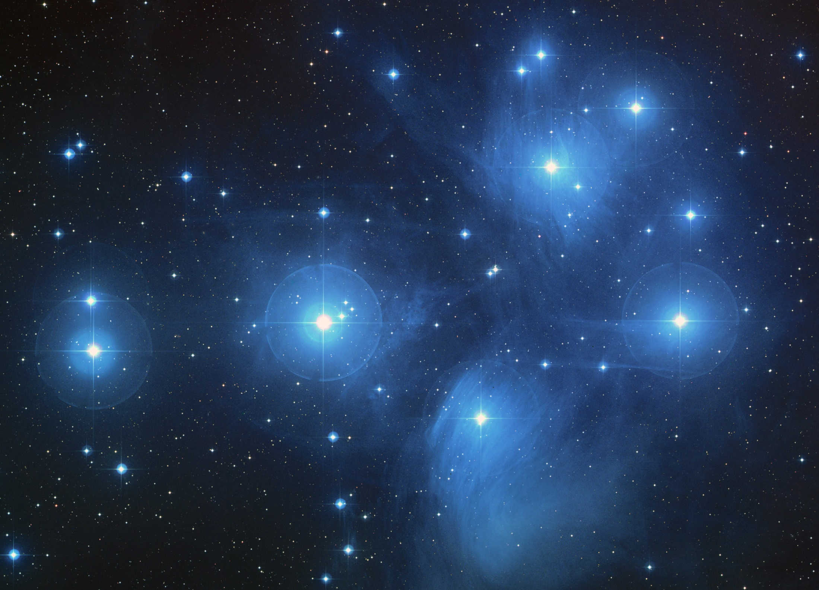
M 45 – 400 a.l
Constelação de Touro
Notes:
Plêiades - https://en.wikipedia.org/wiki/Pleiades#/media/File:Pleiades_large.jpg

Slide 25
Nebulosas de absorção
IC 434l – 1.500 a.l
Constelação de Orion
Notes:
Horsehead - http://www.nasa.gov/multimedia/imagegallery/image_feature_89.html

Slide 26
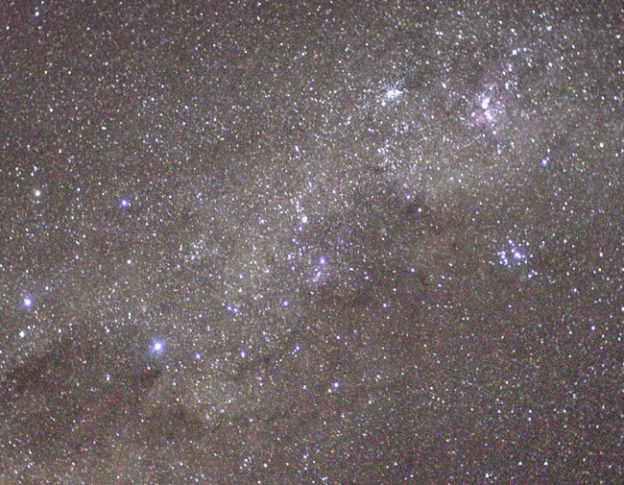
Nebulosa Saco de Carvão – 600 a.l
Constelação do Cruzeiro do Sul
Notes:
Saco de carvão - http://apod.nasa.gov/apod/ap030507.html

Slide 27
http://www.nasa.gov/feature/halloween-skies-to-include-dead-comet-flyby

Slide 28
Dúvidas?

Slide 29
Bibliografia:
http://www.observatorio.iag.usp.br/index.php/mencurio/curiodefin.html
ftp://www.iag.usp.br/private/adm/katia/teses/aga/d_isabel_rg_aleman.pdf
http://www.ccvalg.pt/astronomia/nebulosas/nebulosas_emissao.htm
Livro “ A luz das estrelas” Lilia Irmeli Arany-Prado

